Slide 1

Sicherheit@Kirchenfeld
Tracking

Slide 2
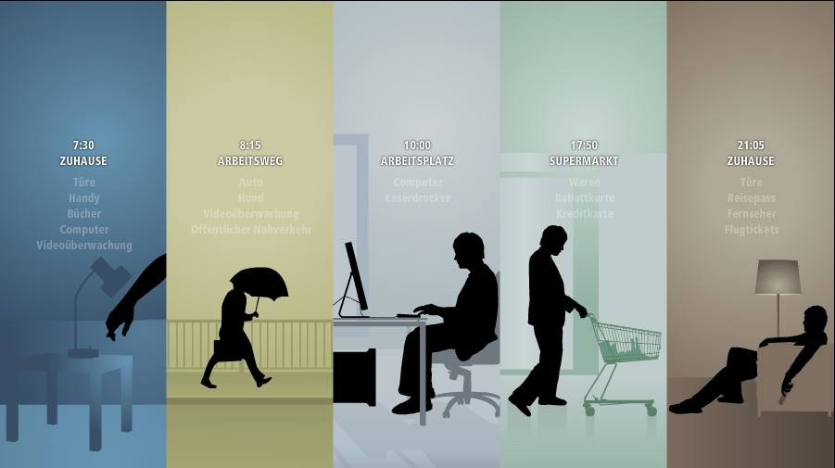
Notes:
In unserem Alltag werden wir rund um die Uhr überwacht.
Dabei werden viele Daten über uns gesammelt und gespeichert.

Slide 3

Notes:
Wer hat ein Facebook-Konto?
Wie viel weiss Facebook über diejenigen, die noch kein Konto haben?

Slide 4




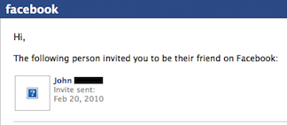
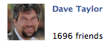


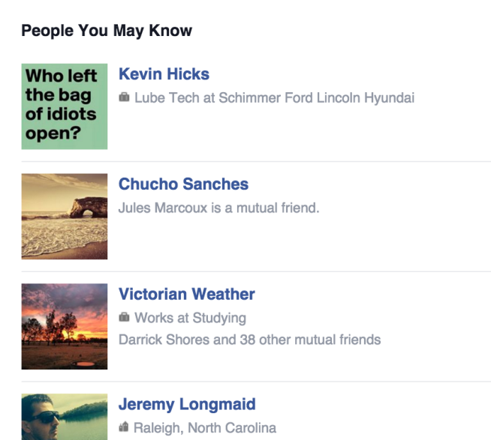

Anna
Notes:
Anna hat noch kein Facebbok-Konto, sie wird gerade von ihrem Bekannten aus den letzten Ferien, Dave Taylor, eingeladen.
Im Einladungs-E-Mail sind viele Leute aufgeführt, die Anna kennt. Allerdings ist Anna sich sicher, dass James diese Leute selbst nicht kennt. Wie kommt das?
Unter den Vorschlägen sind Leute aus unterschiedlichsten Gruppen aufgeführt:
Sportverein
Job
Familie und Verwandte
Wohnquartier
Das ist doch sehr erstaunlich:
Dave kennt all diese Leute nicht, und trotzdem tauchen sie in seiner Nachricht auf?!

Slide 5

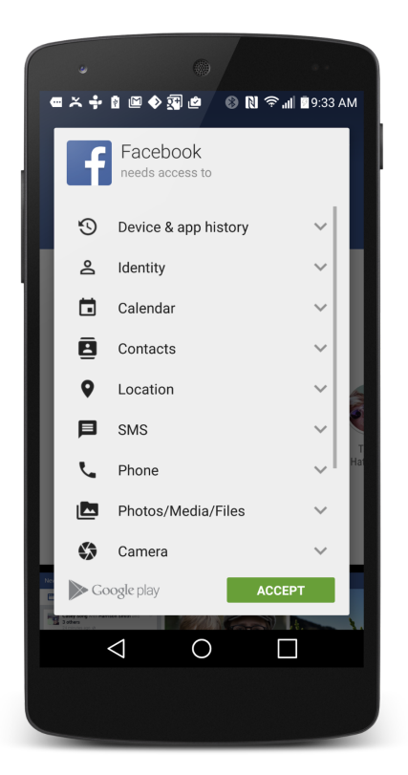
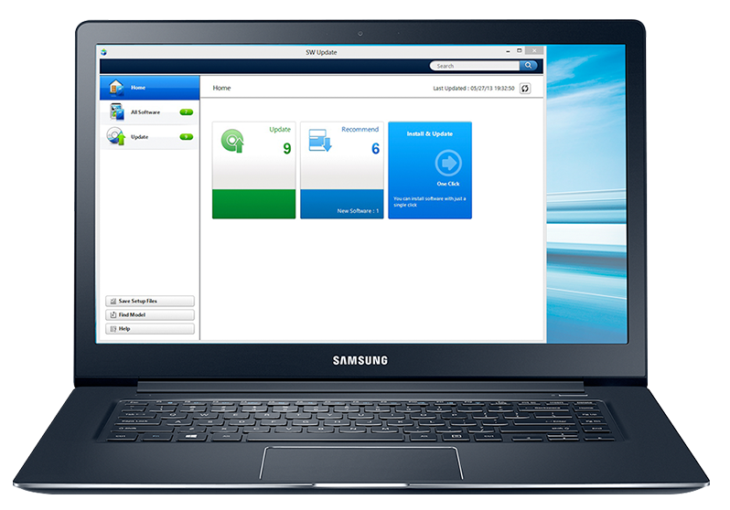

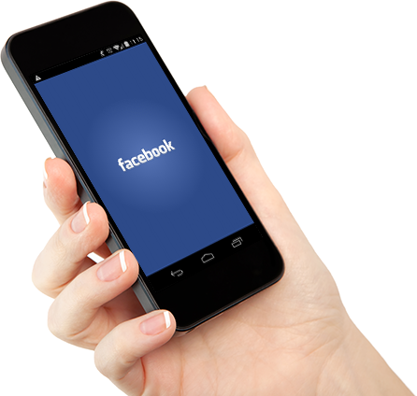
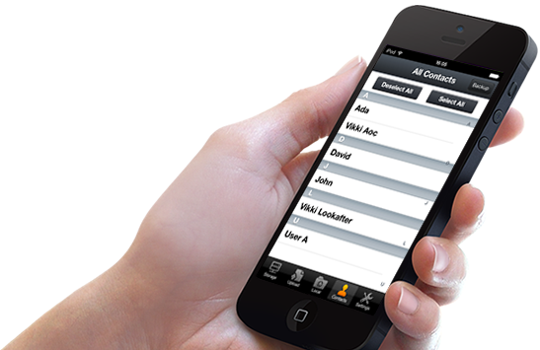
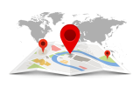
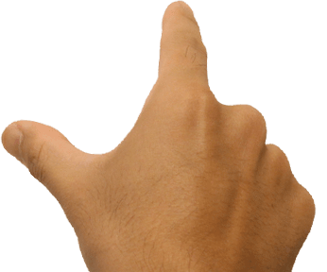
Kevin
Lea
Victoria
Notes:
Anna überlegt, woher Facebook weiss, wer ihre Freunde sind.
Sie überlegt:
Wenn ich Dave kenne, nimmt Facebook an, dass ich evtl. auch einige seiner Freunde kenne. → Das ist aber zu unsicher…
Aha, wenn Kevin mich auf der Facebook-Webseite sucht, speichert Facebook ab, dass er mich kennt (und dies, obwohl ich noch gar nicht bei Facebook bin).
Lea nutzt die Facebook-App. Diese lädt ihr gesamtes Adressbuch hoch. Da ich in Leas Adressbuch gespeichert bin, kennt Facebook nun
Meinen Namen,
Meine E-Mail-Adresse,
Meine Mobiltelefonnummer,
Und je nachdem, wie sorgfältig Anna die Einträge pflegt: auch noch mein Geburtsdatum und meine Wohnadresse
Victoria ist meine Nachbarin. Da diese auch Facebook nutzt und das Smartphone sich oft am selben Ort aufhält, an dem ich wohne…
Ein Blick auf die Berechtigungen der Facebook-App zeigt, worauf Facebook zugreifen will.

Slide 6



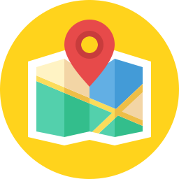




App-Berechtigungen
Notes:
Facebook ist nicht die einzige App, die auf den Standort und die Kontakte zugreifen will:
Vielen Apps, die wir täglich verwenden, gestatten wir Zugriff auf das Adressbuch und den Ortungsdienst.
Wieso braucht beispielsweise WhatsApp Zugriff auf den Standort? Ich sehe keinen Grund!

Slide 7
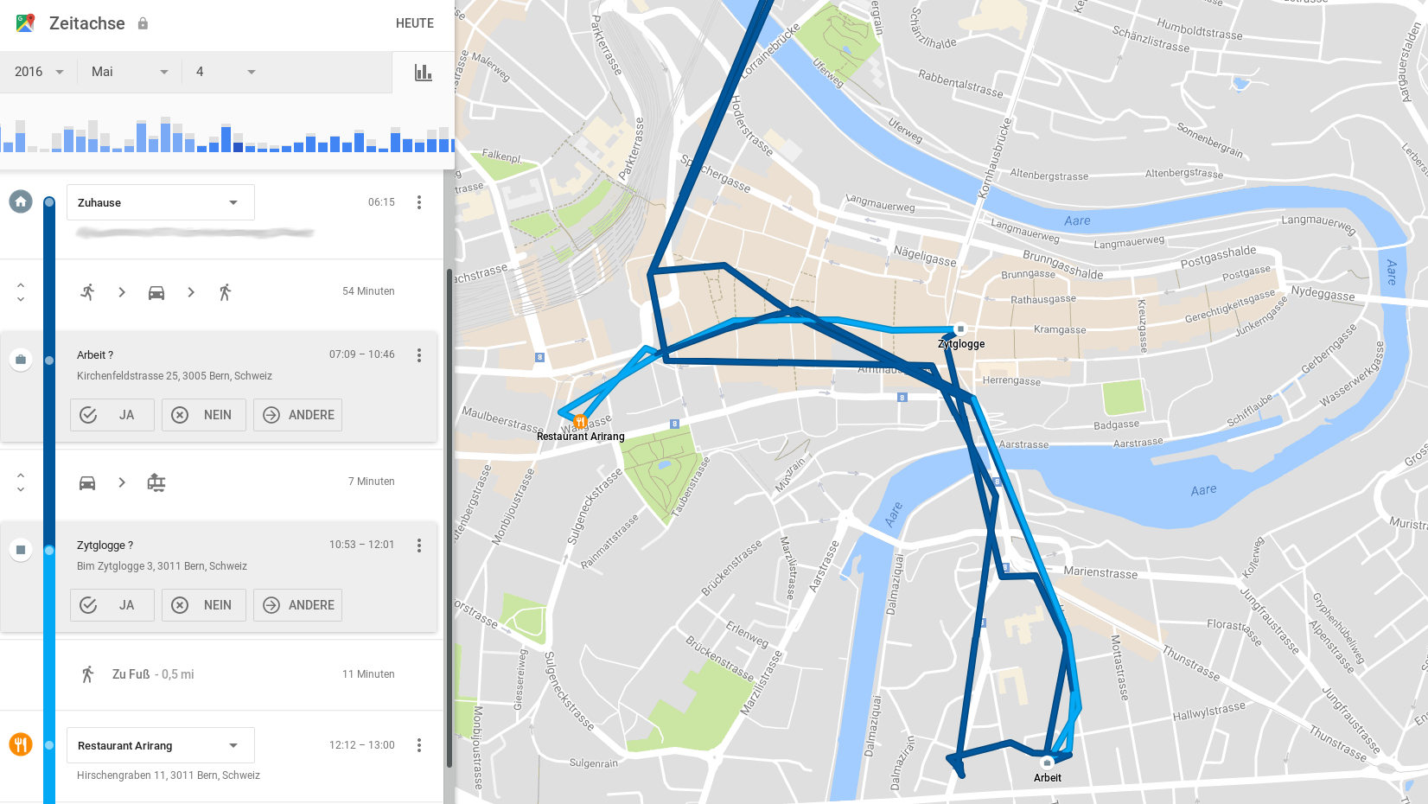
Google Timeline https://www.google.com/maps/timeline
Notes:
Dass die Positionsdaten nicht nur dann gespeichert werden, wenn Apps auf sie zugreifen, zeigt die Timeline bei Google (Apple speichert die Positionsdaten ebenfalls)!
Google weiss also, wo ich wohne («Zuhause») und fragt mich, ob «Arbeit» wirklich «Arbeit» ist.
Google weiss, dass ich im Restaurant Arirang gegessen habe und zwar auf die Minute genau!
Haben Sie das gewusst?
Was könnte in Zukunft geschehen?
Google macht Deals mit Restaurants und zeigt mir – wenn ich plötzlich weniger oft dort esse – Arirang-Werbung an, damit ich wieder dorthin zurückkehre…
Die Nutzung/Speicherung der GPS-Daten durch Google/Apple kann man deaktivieren!

